Slide 1
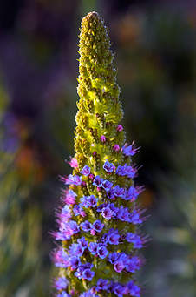

Slide 2
স্বাগতম

Slide 3
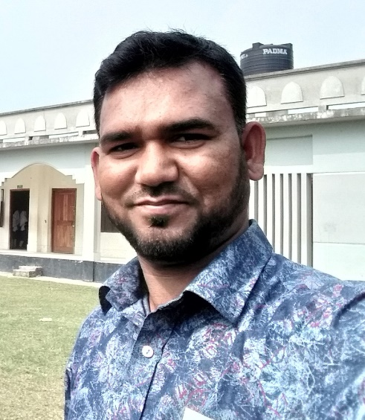
পরিচিতি
শিক্ষক পরিচিতি
পাঠ পরিচিতি
মোঃ রফিকুল ইসলাম
সহকারী শিক্ষক (আইসিটি)
আলহাজ্ব এম এ মান্নান মহিলা
দাখিল মাদরাসা
কটিয়াদি, কিশোরগঞ্জ।
Call-01720108799
E-mail- rafiq.pakundia@gmail.com
শ্রেণি- সপ্তম
বিষয়- বিজ্ঞান
সপ্তম পঞ্চম
পাঠ- ২ ও ৩
সময়- ৫০ মিনিট
তারিখ-০৬/১২/২০১৯

Slide 4
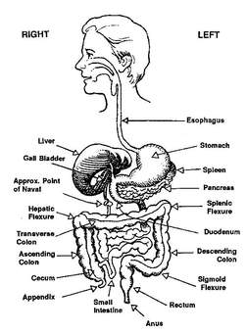
আমরা ছবিগুলি ভাল করে লক্ষ করি

Slide 5
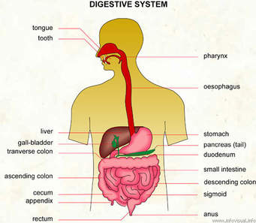

Slide 6
এই পাঠ শেষে শিক্ষার্থীরা----
১। পরিপাকতন্ত্রের কি বর্ণনা করতে পারবে?
২। পরিপাকতন্ত্রের অঙ্গগুলির চিহ্নত করতে পারবে?
৩। পরিপাকতন্ত্রের অঙ্গগুলির কাজ ব্যাখ্যা করতে পারবে?

Slide 7
শিক্ষার্থীরা ভিডিওটি মনযোগ দিয়ে দেখ-

Slide 8
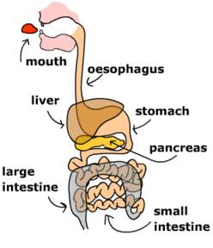
পরিপাকতন্ত্রের বিভিন্ন অংশ
মুখ ছিদ্র
মুখগহবর
গলবিল
অন্ননালি
পাকস্থলি
বৃহদন্ত্র
ক্ষুদ্রান্ত্র
মলদ্বার

Slide 9
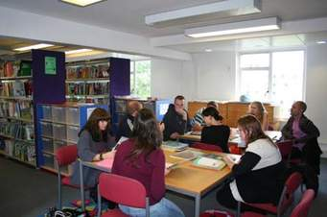
দলীয় কাজ
তোমারা দলগতভাবে মানব পরপাকতন্ত্রের একটি চার্ট তৈরি কর এবং প্রতিটি অংগের পাশে এর কাজ লিপিবদ্ধ কর।

Slide 10
মূল্যায়ন
ক) ভিলাই কী?
খ) লালায় থাকে কোনটি?
গ) দেহের সবচেয়ে বড় গ্রন্থি কোনটি?
ঘ) অগ্ন্যাশয়ে কয়টি এনজাইম তৈরি হয়?
ঙ) ক্ষুদ্রয়ান্ত কয়টি ভাগে বিভক্ত?
চ) দাঁত কত প্রকার?

Slide 11
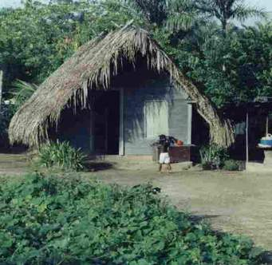
বাড়ীর কাজ
পৌষ্টিকতন্ত্রের চিত্র একে তার বিভিন্ন অঙ্গ চিন্নিত করবে।

Slide 12
সকলকে ধন্যবাদ

